Slide 1
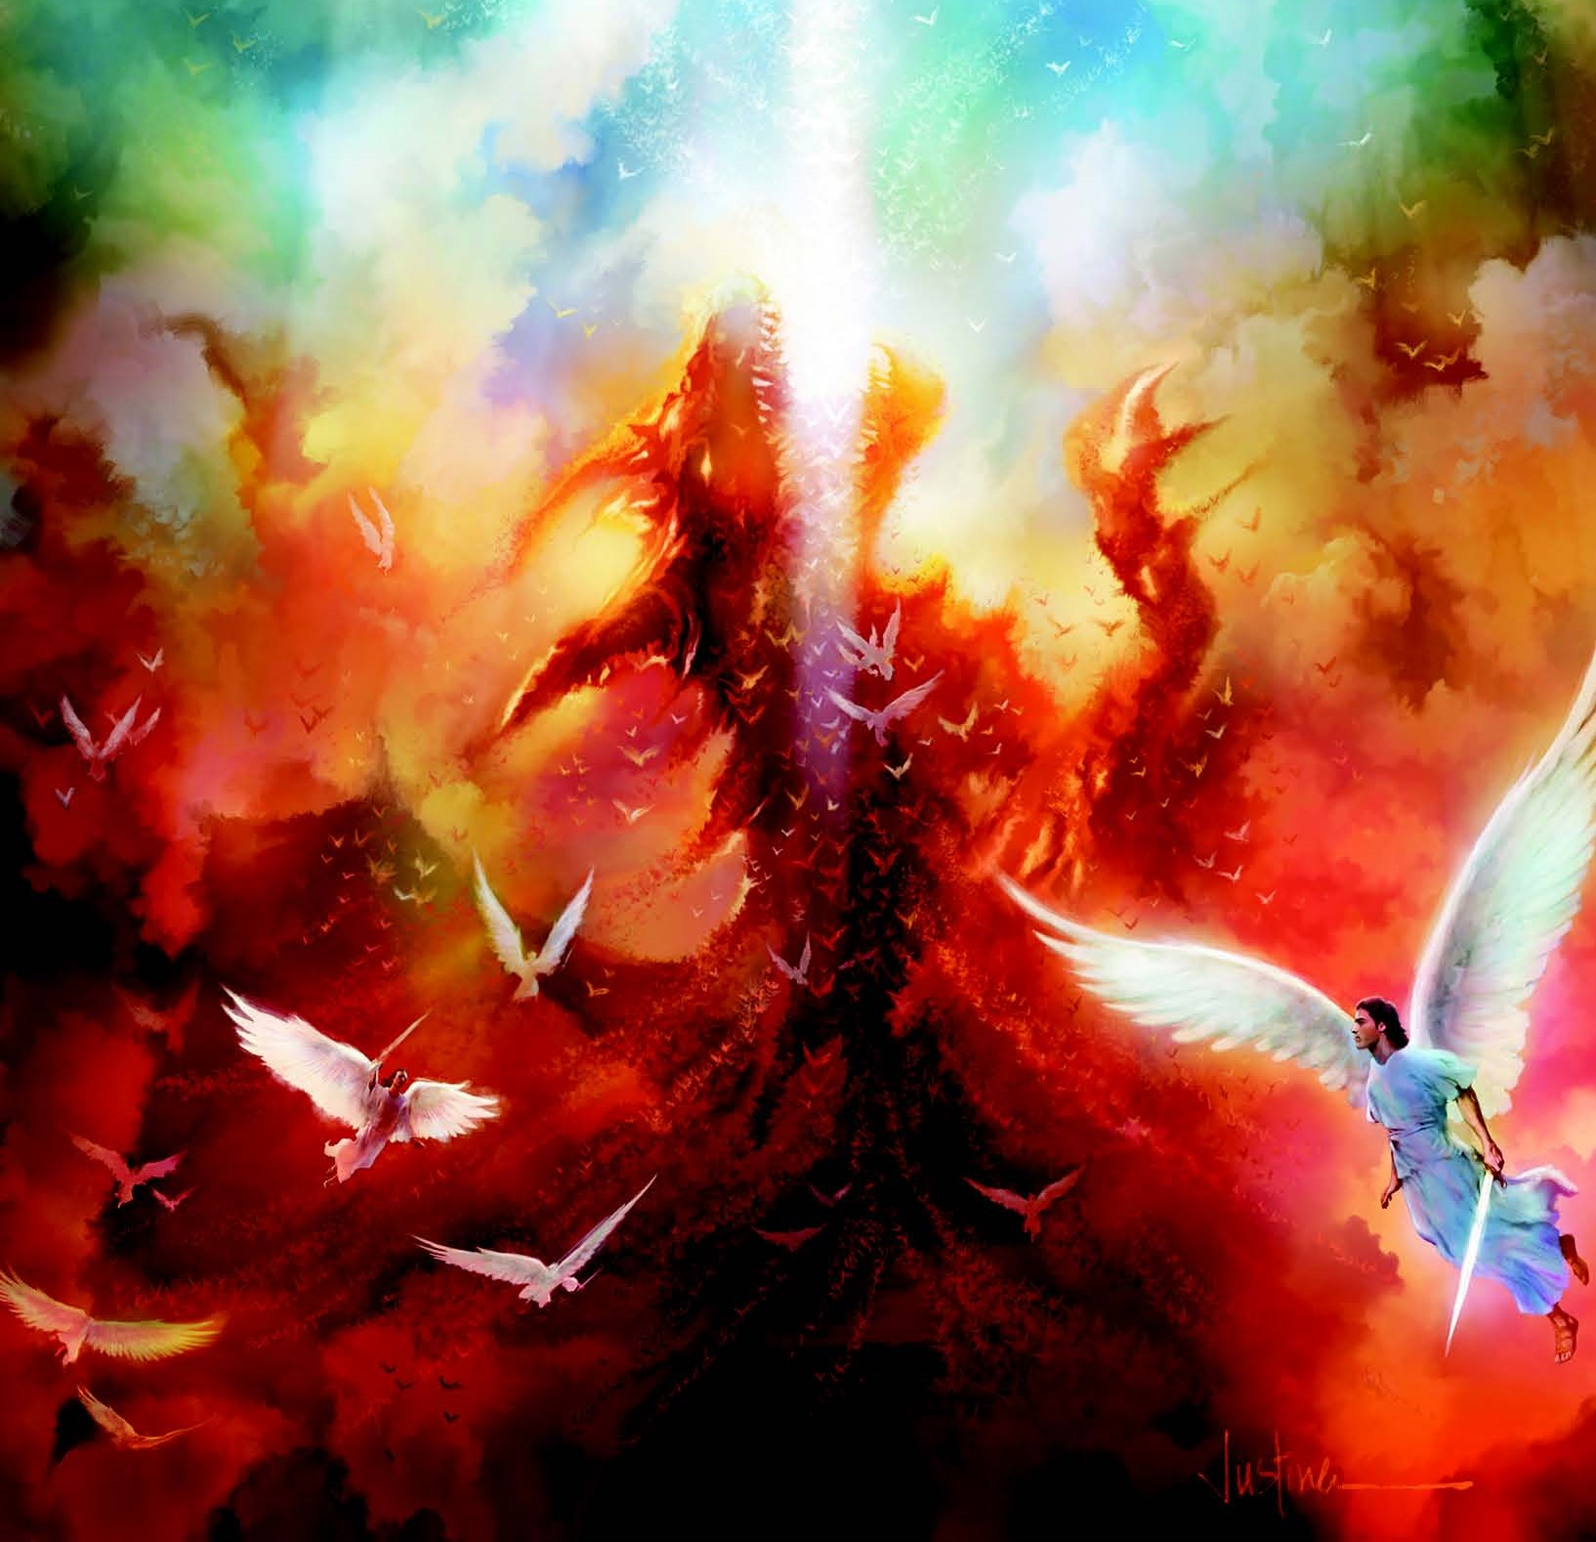
Війна, що стоїть за всіма війнами
Урок 1 за 6 квітня 2024

Slide 2
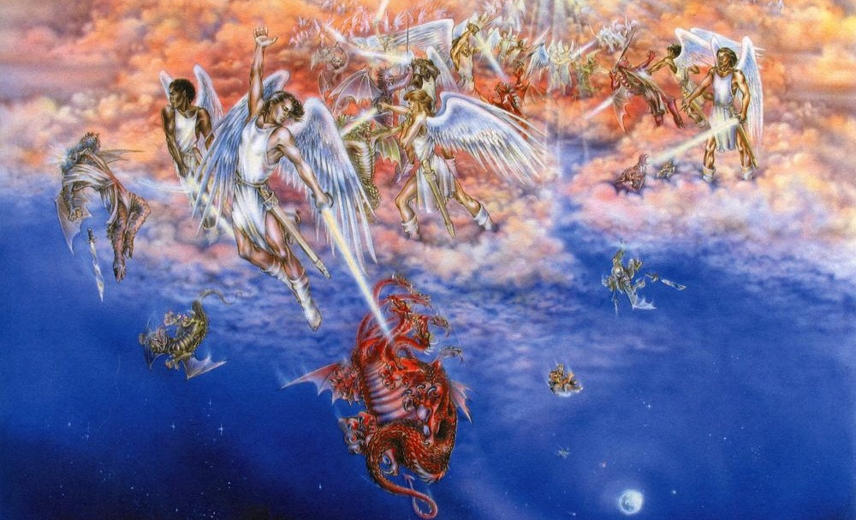
«І сталася на небі війна: Михаїл та його ангели розпочали бій зі змієм. І змій воював, і його ангели. І не перемогли: не знайшлося для них більше місця на небі» (Об’явл. 12:7, 8).

Slide 3

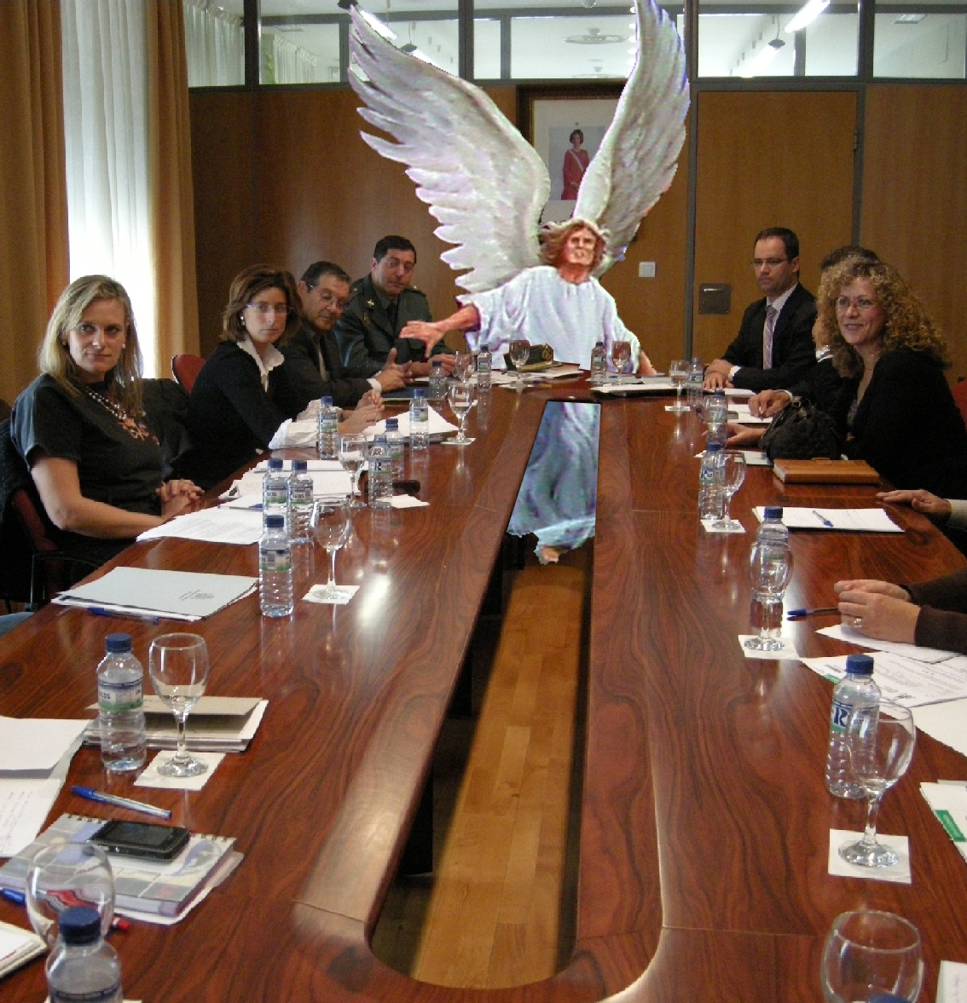
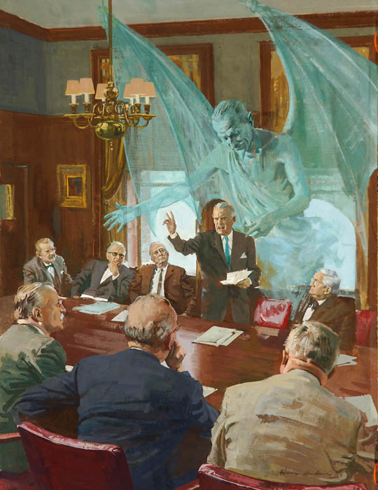
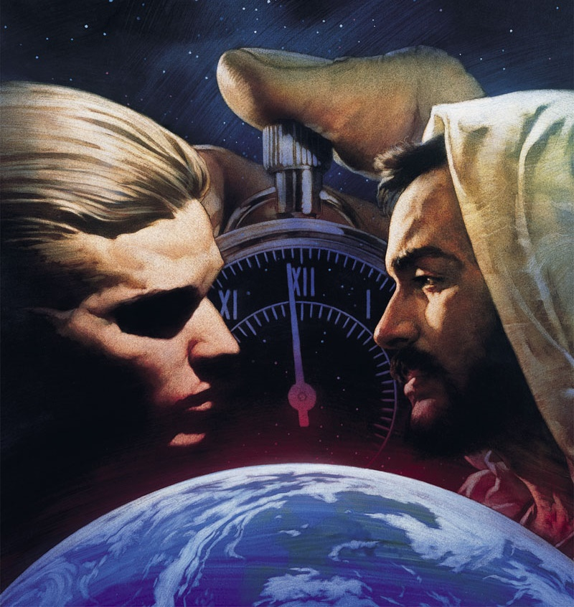
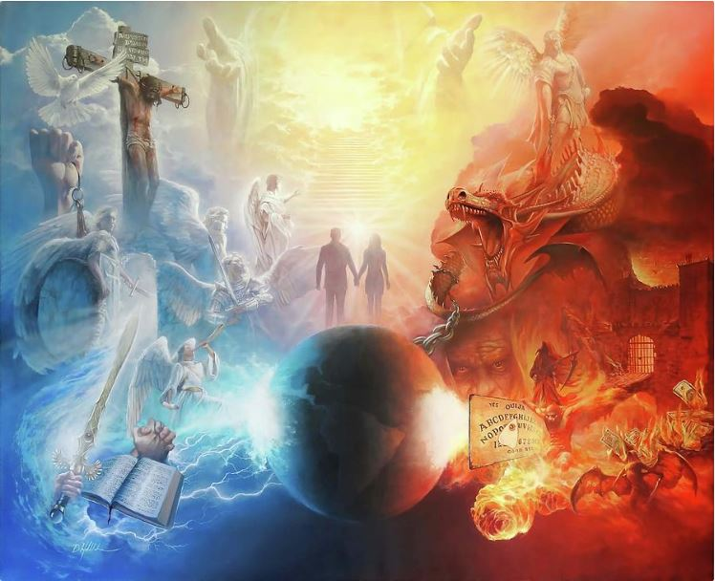





Ми живемо занурені в конфлікт галактичних вимірів. Навіть якщо ми не усвідомлюємо або не віримо, що це можливо, конфлікт реальний.
Конфліктні сили духовні, невидимі для нас (Еф. 6:12). Проте ми відчуваємо наслідки війни. Катастрофи, аморальність, смерть…
На кону стояв сам уряд Бога, вірність ангелів і не занепалих світів. Сьогодні на карту поставлено вашу та мою вірність.
Початок конфлікту
Повстання на небі
Повстання на землі
Контрудар любові
Конфлікт сьогодні

Slide 4
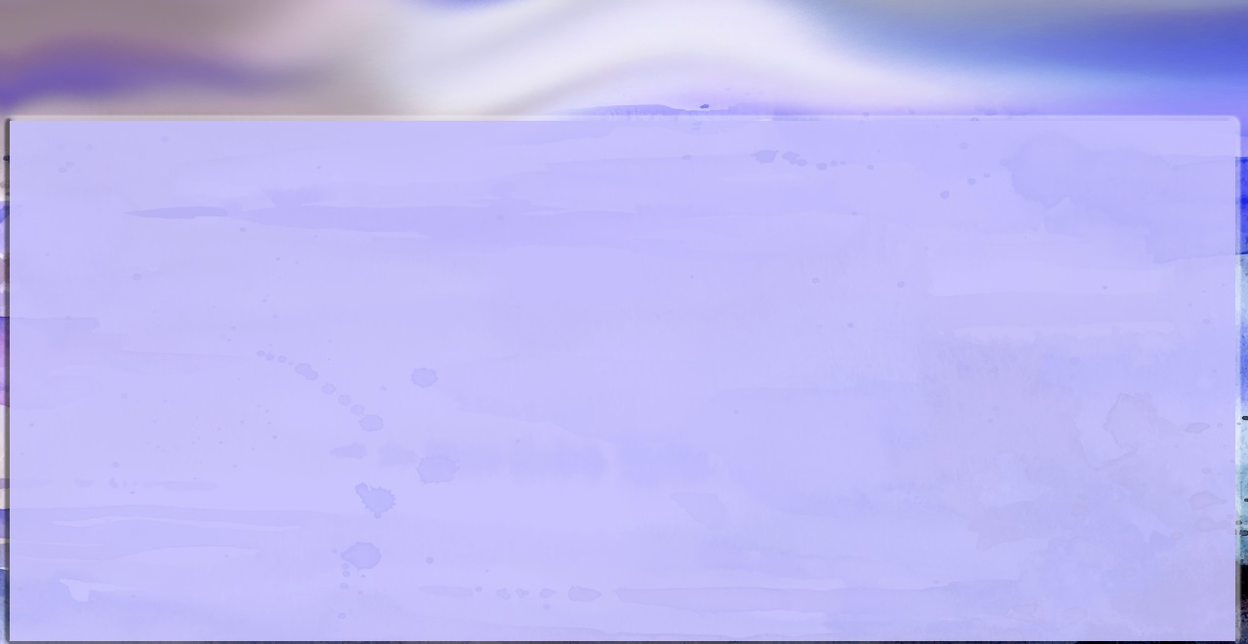
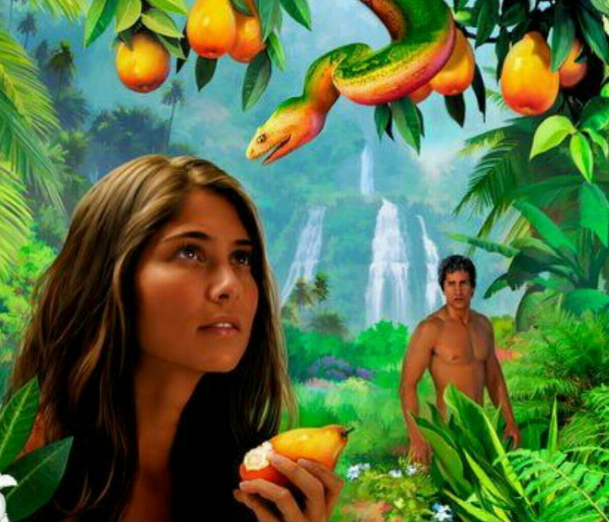
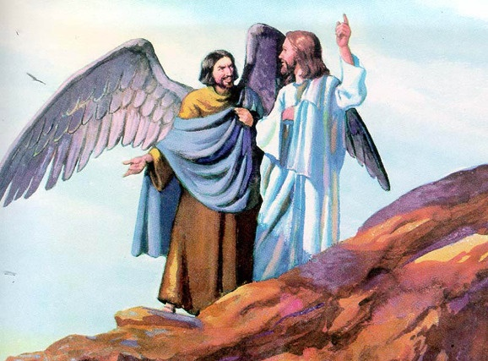
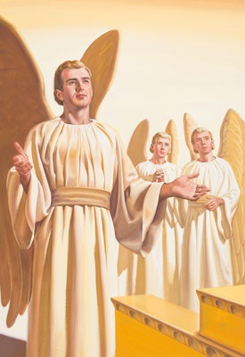
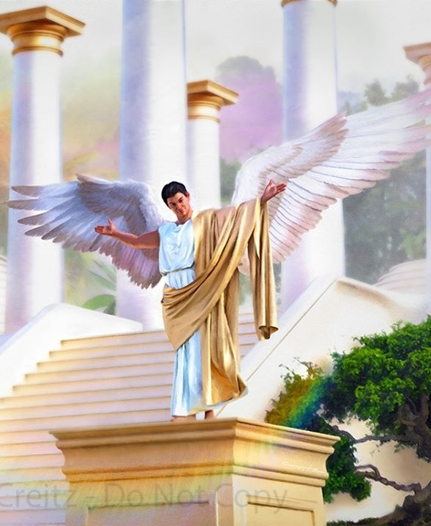
ПОЧАТОК КОНФЛІКТУ
«Ти був досконалий у всьому твому від дня свого створення, поки зло не знайшлося в тобі” (Єзекіїль 28:15)
Той факт, що в Едемі була істота, яка спонукала Єву не довіряти Богові, означає, що повстання проти Бога існувало ще до появи людства (Бут. 3:1).
Ісус назвав цю істоту, яка сіє недовіру між Богом і його створіннями, «ворогом», якого він назвав дияволом (Мт. 13:39).
Перше питання, яке ми повинні поставити собі: чи Бог створив диявола, тобто чи Бог створив злу істоту?
Біблія говорить нам, що диявол — це ангел, якого звуть Люцифер (Іс. 14:12). Цей ангел був створений досконалим і прекрасним (Єз. 28:12). Він був піднесений до найвищого становища, якого міг прагнути ангел: захисника Херувима (Єз. 28:13-14).
Якщо Люцифер був досконалим, то як він став дияволом? Як почався конфлікт між Богом і ним? Бог дав йому, як і всім створеним ним істотам, свободу вибору, і незрозумілим чином Люцифер вирішив повстати і прагнув зайняти престол Бога (Єз. 28:15; Іс. 14:13-14).

Slide 5

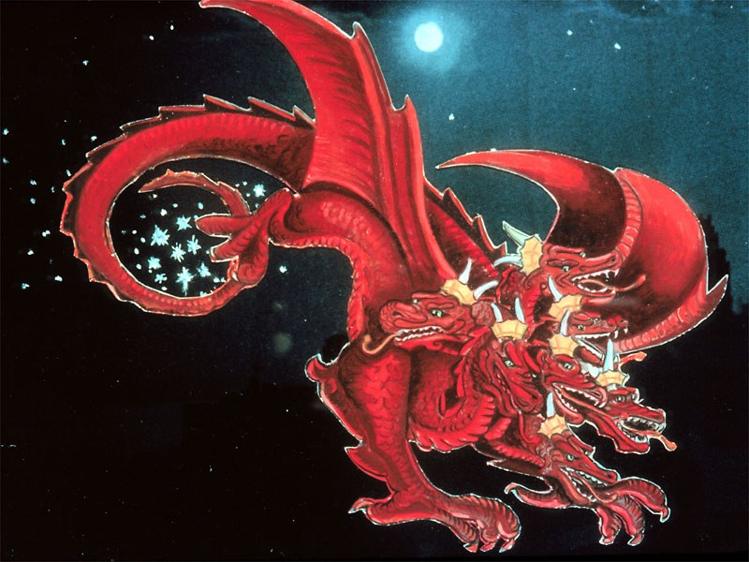
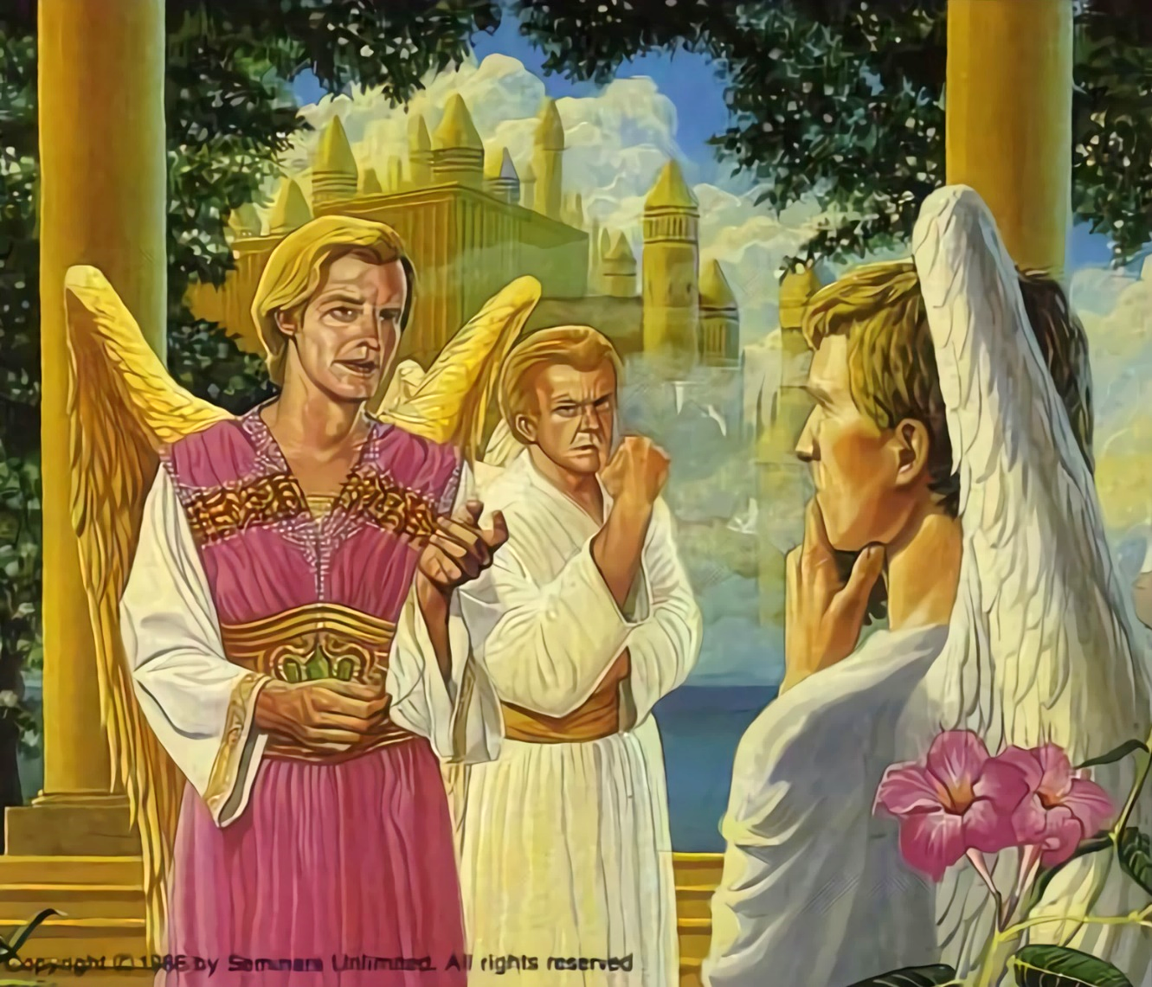
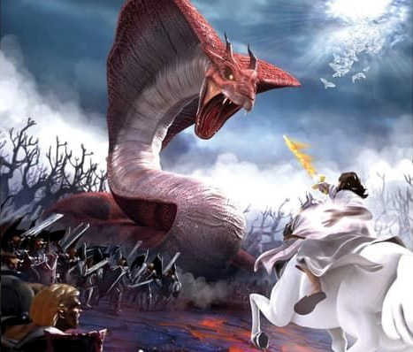
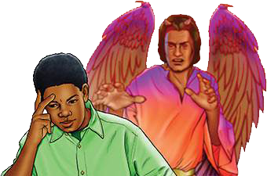
ПОВСТАННЯ НА НЕБІ
«І хвіст його потяг третину зірок небесних, і кинув їх на землю…» (Об’явлення 12:4а)
У своєму бажанні узурпувати небесний трон Люцифер викликав у ангелів сумніви щодо справедливості божественного правління. Хіба вони не всі були вільні? Навіщо підкорятися суворим і, можливо, несправедливим чи примхливим законам?
Люцифер став атаною, обвинувачем (Одкр. 12:10; Йов 1:6, 9-10). Він відкинув усі Божі заклики змінити своє ставлення.
Повстання стало відкритим конфліктом, війною, де кожен ангел мав прийняти своє рішення. 1/3 ангелів пішла за сатаною, а решта залишилися вірними Богові (Об. 12:4а).
Сьогодні війна триває. Сатана все ще діє. Він намагається підтягнути кожну людину до повстання проти Бога. Є лише дві сторони. Тих, хто хоче виконувати Божий Закон, або тих, хто його відкидає. Рішення за нами (Повторення Закону 30:11, 16, 19; Ісуса Навина 24:15).

Slide 6

«Всемогутній Бог, звичайно ж, міг в одну мить скинути цього зухвалого спокусника з неба, проте це не входило до Його планів. Він милостиво вирішив надати бунтівному Люциферу рівну можливість зіставити свою силу та могутність із силою Сина Божого та вірних Йому ангелів. У цій боротьбі кожен мав зробити свій вибір на очах усіх небожителів… Якби Бог вдався до Своєї сили для покарання цього зухвалого бунтівника, то не виявилося б, хто ще з ангелів підтримав Люцифера у його повстанні. Тому Бог вчинив інакше, бо Він бажав явити Свою справедливість і суд усьому небесному воїнству.».
Е. Г. В. (Історія спасіння, стор. 17)

Slide 7
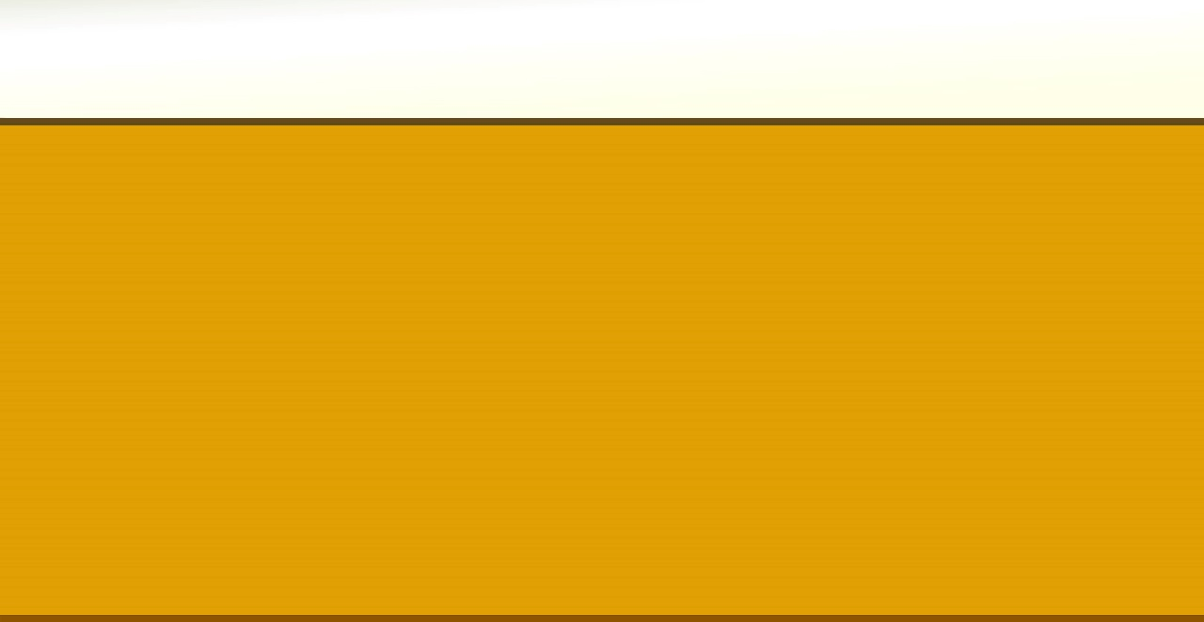
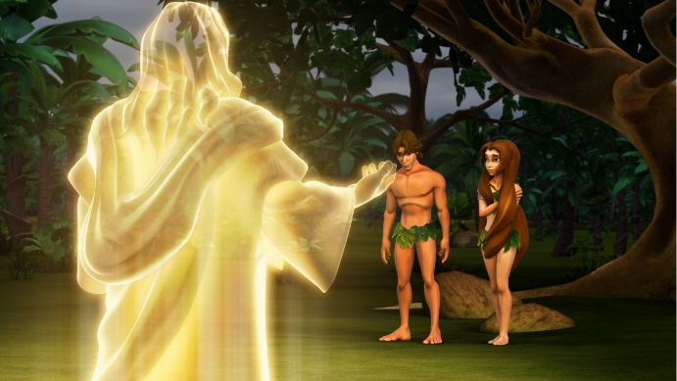
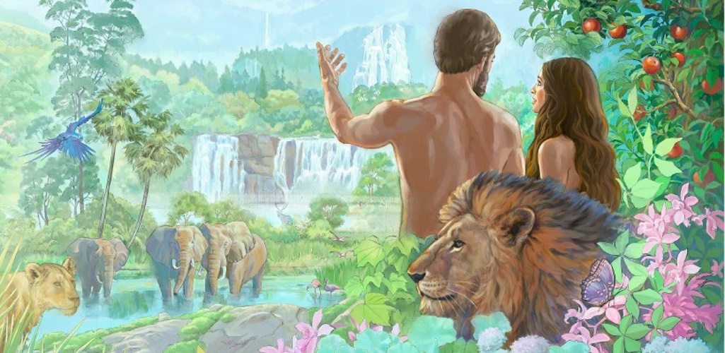
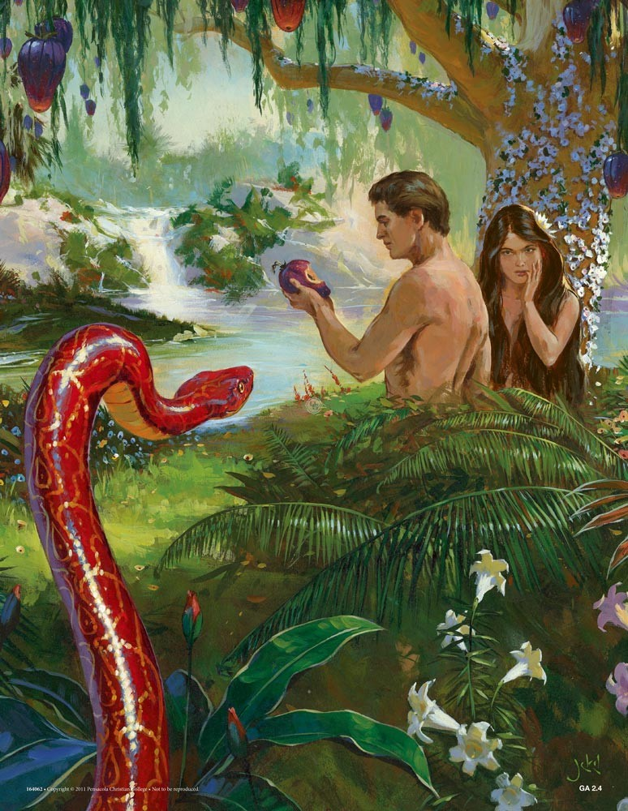
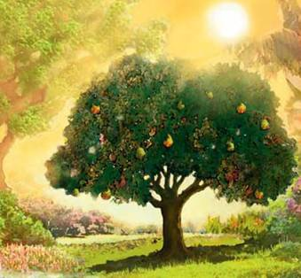
ПОВСТАННЯ НА ЗЕМЛІ
«І сказав йому Бог: Хто тобі сказав, що ти голий? Чи ти їв із дерева, яке Я наказав тобі не їсти?» (Буття 3:11)
Бог створив ангелів у безгрішному, ідеальному середовищі. Так само Бог створив людство в ідеальному середовищі, вільному від гріха (Бут. 1:31).
Так само, як це сталося з ангелами, Бог також створив нас із владою вільного вибору. Щоб Адам і Єва могли скористатися цією свободою, він дав їм простий наказ: «не їжте з дерева пізнання добра і зла» (Бут. 2:17).
Це була єдина точка, де сатана міг змусити їх сумніватися. Підступно він досяг своєї мети. Адам і Єва засумнівалися в Богові, не послухалися Його і відвернулися від джерела життя (Бут. 3:6, 9-13, 19). Адам відкрив двері для гріха, і таким чином смерть перейшла до всіх людей (Рим. 5:12).
Відтоді ми живемо у світі, позначеному болем, хворобами та смертю. Чи всі ми платимо за гріх Адама?
Кожен з нас розплачується за свій власний гріх: «бо всі згрішили й позбавлені слави Божої» (Рим. 3:23).

Slide 8

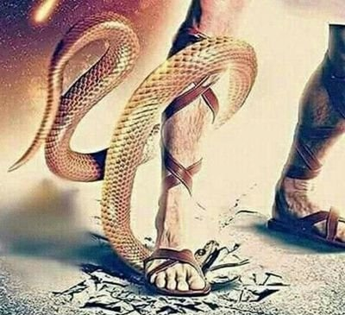
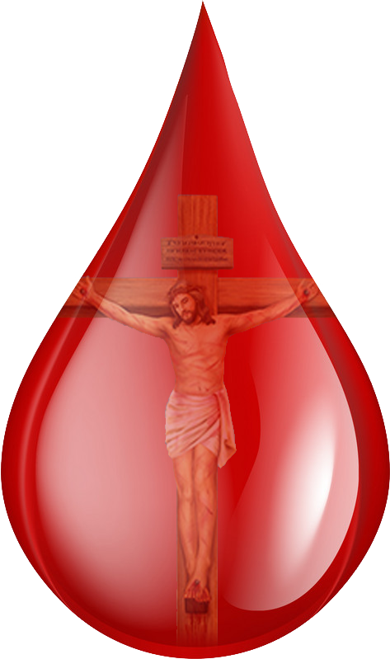
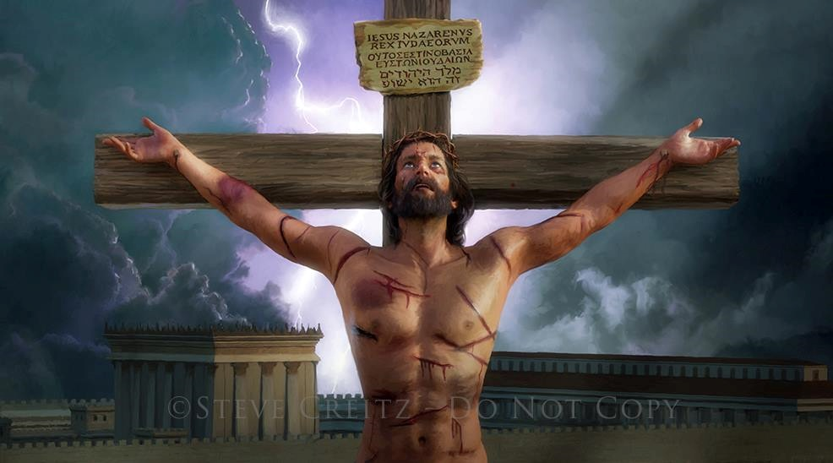
КОНТРУДАР ЛЮБОВІ
«У цьому любов: не в тому, що ми полюбили Бога, а в тому, що Він полюбив нас і послав Сина Свого вблаганням за наші гріхи» (1Ів. 4:10).
Навіть перед тим, як оголосити про наслідки непослуху, Бог повідомив Адаму та Єві, що існує план їхнього викуплення (Бут. 3:15).
Людство добровільно відокремилося від Творця. Але Бог не залишив Своїх невдячних дітей, а виявив Свій справжній характер, полюбивши їх надзвичайною любов’ю (Івана 3:16).
Смерть не мала бути вічною долею для грішника. Ісус виявив свою любов, заплативши за гріх своїм життям (Рим. 5:8).
У нас немає нічого, що робить нас гідними Божої любові. Проте з кожною краплею крові, яку Ісус пролив на Голгофі, Бог говорить нам: «Я люблю тебе».

Slide 9
КОНТРУДАР ЛЮБОВІ
«У цьому любов: не в тому, що ми полюбили Бога, а в тому, що Він полюбив нас і послав Сина Свого вблаганням за наші гріхи» (1Ів. 4:10).
Як Ісус показав нам свою любов?
Ісус створив усе, що існує (Івана 1:3)
Він став творінням
(Івана 1:14)
Він пройшов через труднощі, страждання, голод і біль, як і ми
(Ісаї 53:3; Пан 11:12)
Він був спокушаний, як і ми (Євр. 4:15)
Будучи праведним, він добровільно постраждав за наші гріхи (1 Пет. 3:18; Івана 10:17-18).)
Померши та воскреснувши, він запевнив нас у вічному житті з ним (Рим. 6:3-4).
І все це заради любові (1Ін. 4:10)

Slide 10

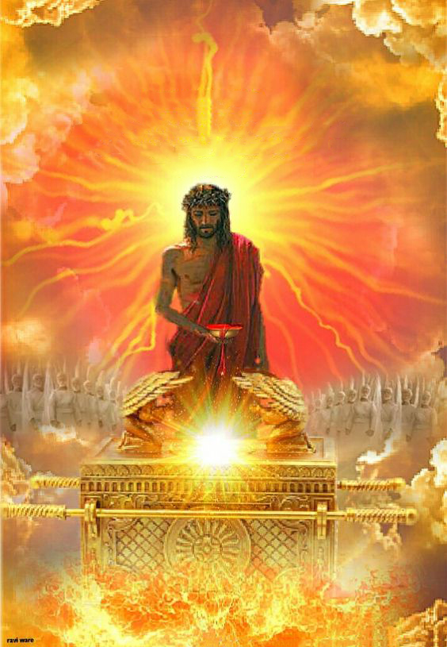
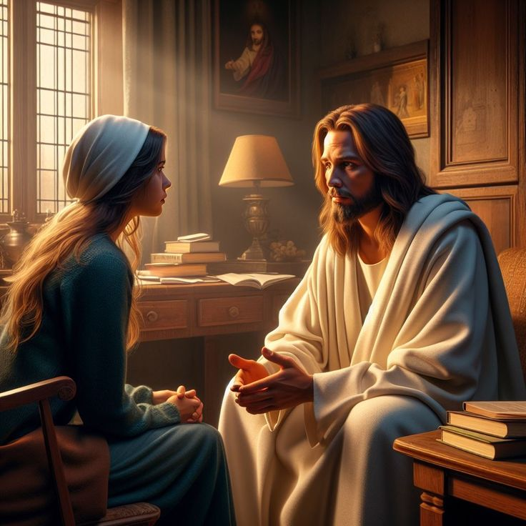
КОНФЛІКТ СЬОГОДНІ
«Тому й тих, хто через Нього приходить до Бога, може справді спасати, бо Він завжди живий, щоб за них заступатися» (Євреїв 7:25).
Сьогодні Ісус заступається за нас у Небесній Святині (Євр. 9:24; 7:25).
Завдяки своїй крові, пролитій на хресті, Ісус представляє нас перед Отцем – і перед усіма мешканцями Всесвіту – як справедливих, досконалих людей, гідних зайняти місце на небі.
Тому ми запрошені з упевненістю наближатися до Бога через Ісуса (Євр. 4:15-16).
Ісус хоче, щоб ми покладалися на Нього в усіх потребах нашого життя (Івана 14:13-14). Там, де є страх, він приносить мир; де є провина, він приносить прощення; де є слабкість, він приносить силу.
Найбільше бажання Ісуса — жити з нами вічно (Івана 17:24). Це також ваше найбільше бажання?

Slide 11

«Коли на вас нападають спокуси, коли турботи, збентеження і темрява, здається, огортають вашу душу, дивіться туди, де ви востаннє бачили світло. Спочивайте у любові Христа та під Його опікою. Коли гріх прагне до панування в серці, коли провина гнітить душу і обтяжує сумління, коли невір’я затуманює дух, пам’ятайте, що благодаті Христа достатньо, щоб перемогти гріх і прогнати темряву. Входячи в спілкування зі Спасителем, ми входимо в середовище миру».
Е. Г. В. (Служіння зцілення, стор. 193)

